Slide 1
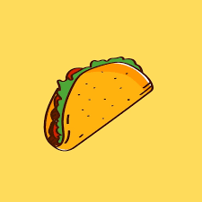
Detección de Residuos con YOLOv11
Usando el Dataset TACO: Un Proyecto Final
Hans Vicent Thor Slein Ocampo
Universidad Nacional de Colombia, Manizales Caldas
Procesamiento Digital de Imagenes
12/12/2025

Slide 2



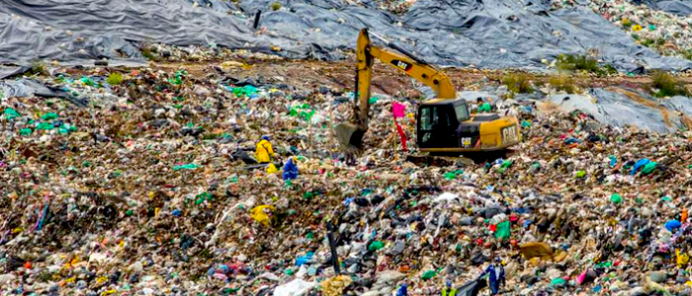
El Problema Global de los Residuos
Identificación Compleja
Impacto Ambiental Crítico
Gestión Inteligente
La clasificación y detección de residuos en entornos reales es un desafío significativo. La variabilidad en formas, tamaños, texturas, iluminación y oclusiones dificulta enormemente la tarea.
La acumulación de basura tiene consecuencias devastadoras para el medio ambiente. Una detección eficiente es crucial para mitigar la contaminación de los ecosistemas que temenos en el mundo
Este proyecto nos da una idea base para sistemas de gestión de residuos, automatizando la recolección y el reciclaje, contribuyendo a ciudades más limpias y sostenibles.

Slide 3
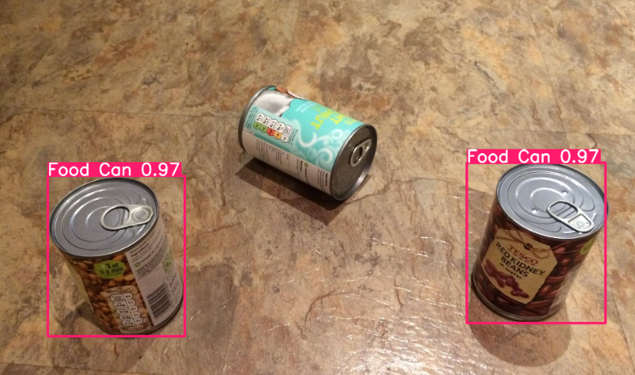
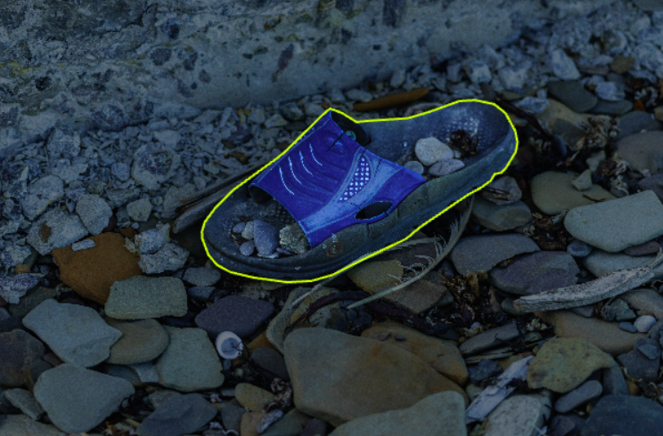
Solución: Detección de Objetos con YOLOv11
Tarea y Herramienta Elegida
La tarea principal es la detección de objetos, identificando y localizando residuos mediante bounding boxes precisos.
Se ha optado por YOLOv11, un modelo de última generación, para vision por computadora con soporte para deteccion de objetos reconocido por su equilibrio entre velocidad, precisión y ligereza.
Bastante idóneo para aplicaciones en tiempo real y despliegues en diversas plataformas.

Slide 4
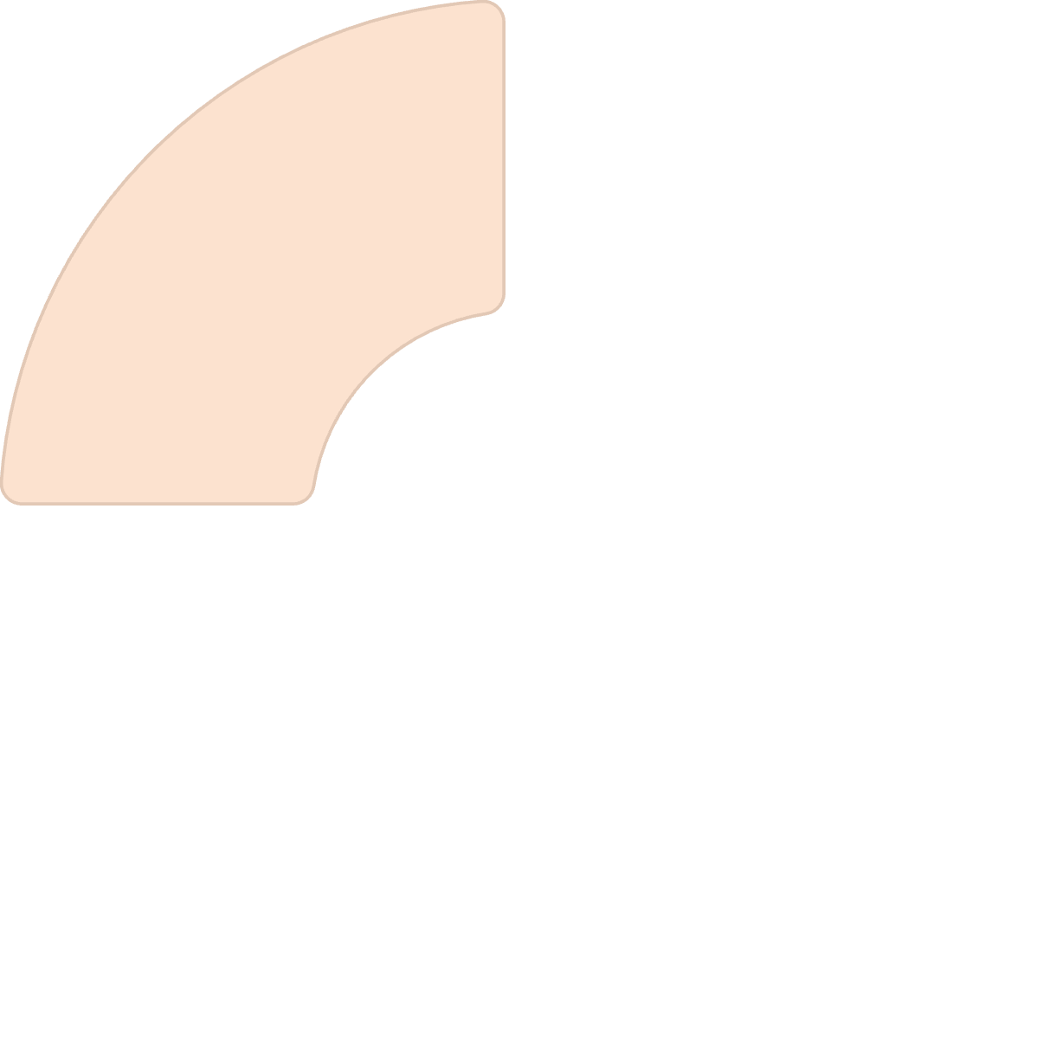
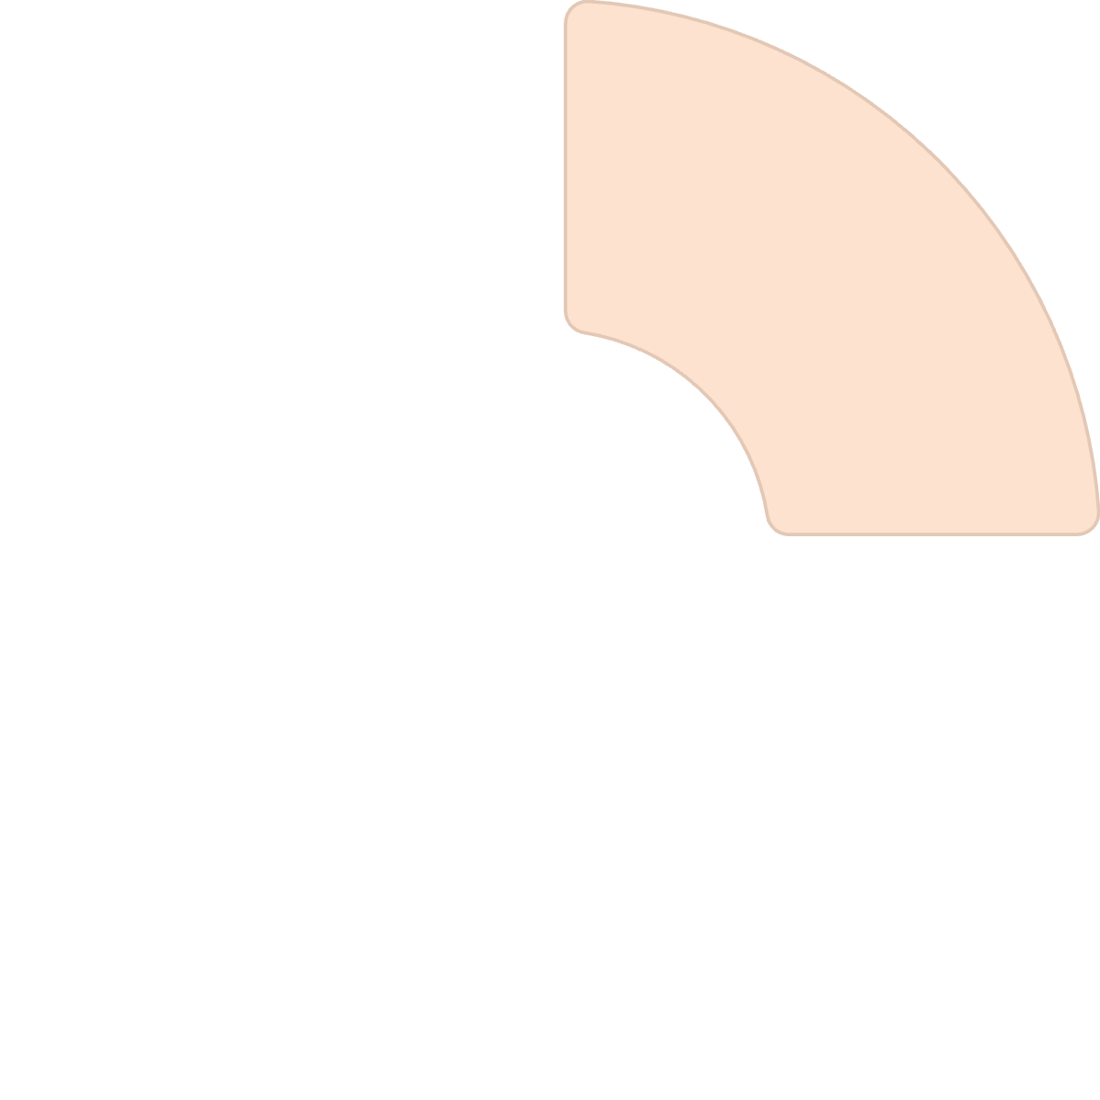
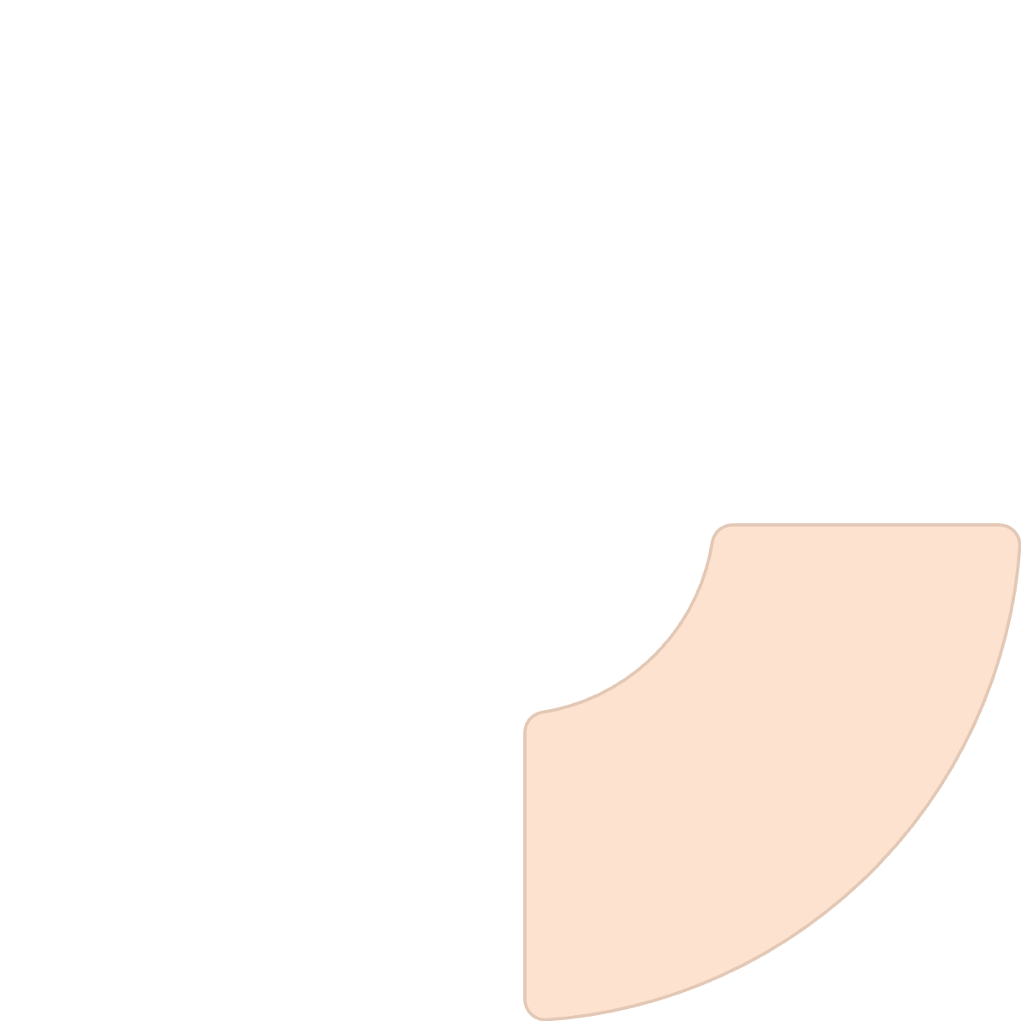
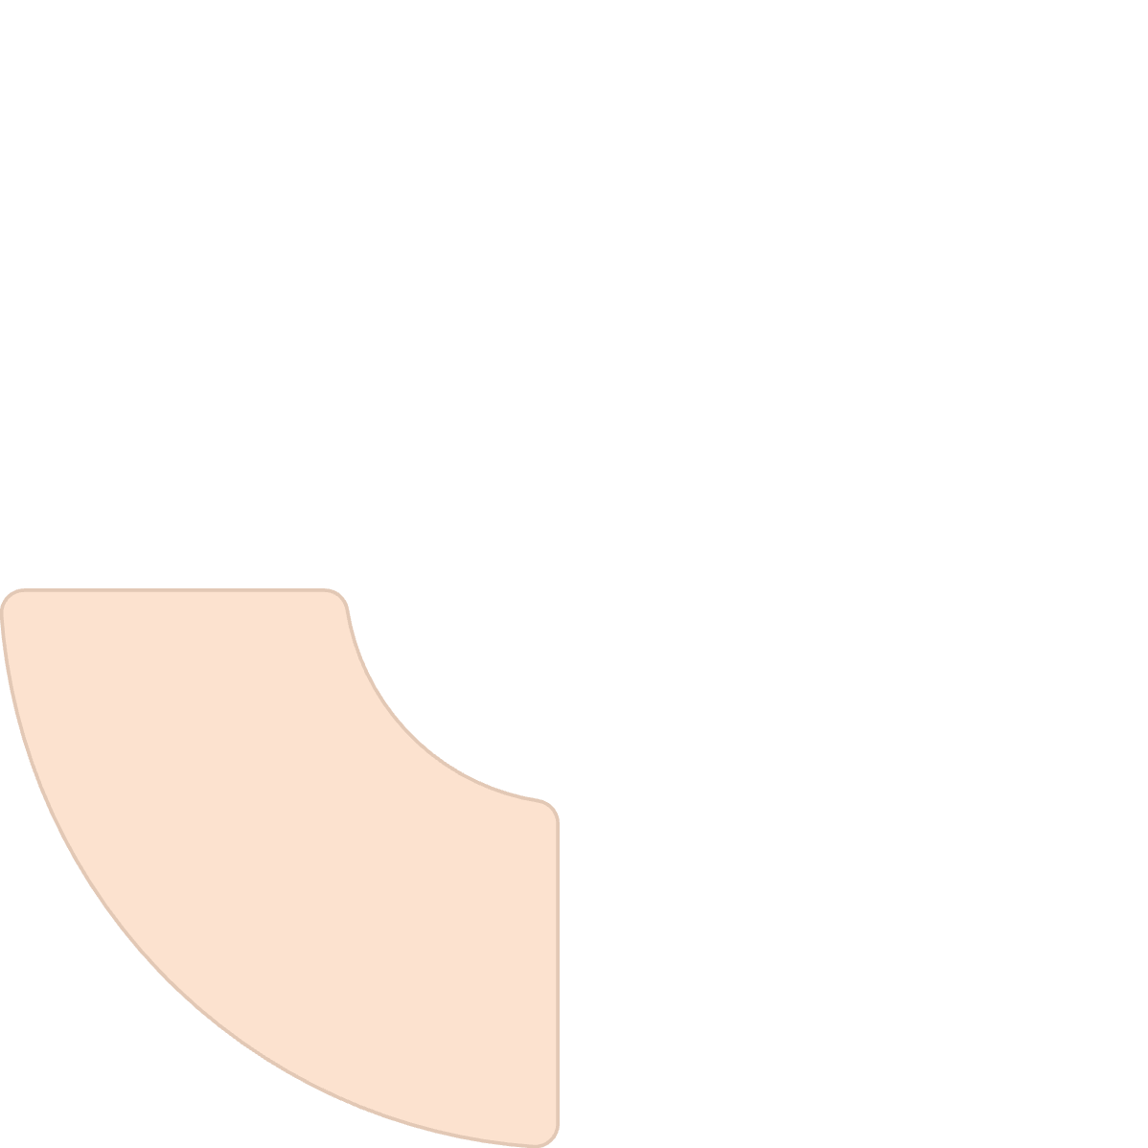




Dataset TACO: La Fuente de Datos
Volumen de Imágenes
Origen y Acceso
Más de 1500 imágenes, cada una anotada con la ubicación y tipo de residuos.
Dataset TACO (Trash Annotations in Context) importado desde Roboflow.
58 Clases de Residuos
Ejemplo de Clases
Una amplia variedad que cubre desde plásticos y metales hasta vidrio y orgánicos, reflejando la complejidad de los desechos reales.
Aerosol, Aluminium blister pack, Drink carton, Plastic gloves, Scrap metal, Styrofoam piece, Wrapping paper, Plastic film

Slide 5
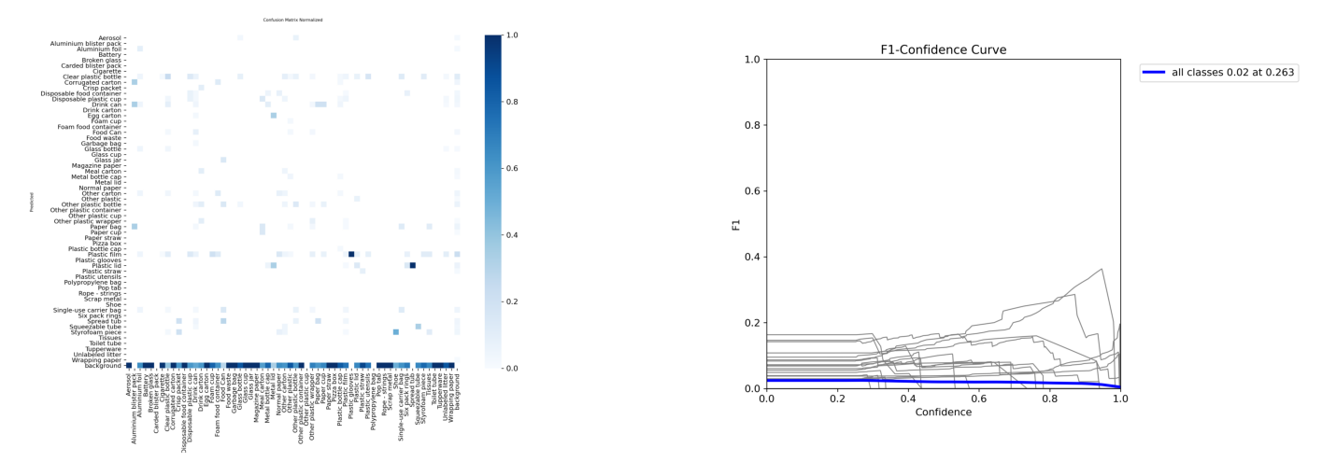
Arquitectura y Entrenamiento del Modelo
El corazón de nuestro sistema reside en la arquitectura avanzada de YOLOv11, diseñada para un rendimiento óptimo en la detección de objetos.
Arquitectura YOLOv11
Entrenamiento del Modelo
Modelo: YOLOv11m
Informacion Tecnica:
125 capas
20,075,521 parámetros
Es un modelo mediano dentro del mismo YOLO11 con un buen balance entre velocidad y precision
Entorno: Kaggle Notebook (GPU: T4/P100/V100).
Dataset: TACO desde Roboflow, 58 clases.
Tamaño del Dataset y Split: 1500 imágenes -> Train 70%, Validacion 20%, Test 10%
Hiperparametros: 30 Epocas, Batch size: 8, Imgsz: 128
Matriz de Confusion
Curva de Confianza F1

Slide 6


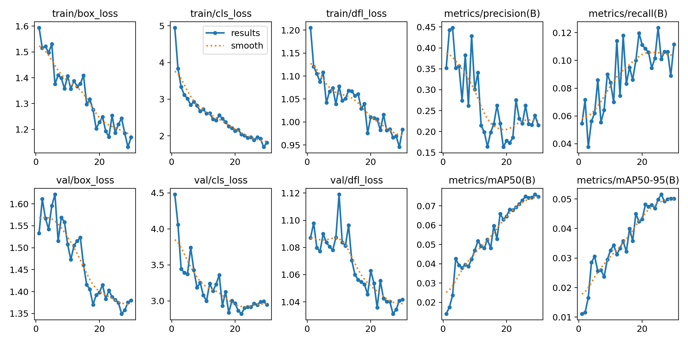
Exportación del Modelo a TorchScript
Se hizo la exportacion del modelo a Torchscript y se hizo la comparacion entre el original y el exportado
Modelo Original (.pt, Ultralitycs)
Utiliza pipeline optimizado
Tiempor real informado: ~44 ms por imagen
Modelo Exportado a Torchscript (.ts)
Ejecución directa en PyTorch JIT.
Tiempo medido: ~988 ms por imagen.
Mayor portabilidad, menor velocidad.
Metricas Principales del Entrenamiento en YOLO

Slide 7
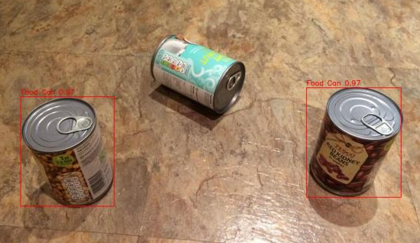
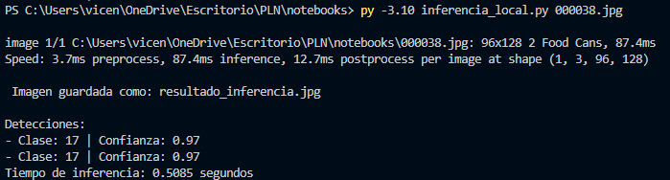
Inferencia en Entorno Local (Python)
Segun lo requerido se Desarrollo un script en python que fue corrido en VisualStudio Code se hizo la prueba con la siguiente imagen
Funcionamiento del Script
El script recibe la ruta de una imagen como entrada.
Carga el modelo YOLOv11 optimizado. (Descargado desde Kaggle
Segun las detecciones que devuelva el modelo marca las boxes que devuleve el mismo para visualizarlo mejor
Guarda la imagen resultante con las detecciones visualizadas.
Tiempos de Inferencia
Los tiempos promedio de inferencia son de aproximadamente de 0.2-0.9 segundos por imagen

Slide 8
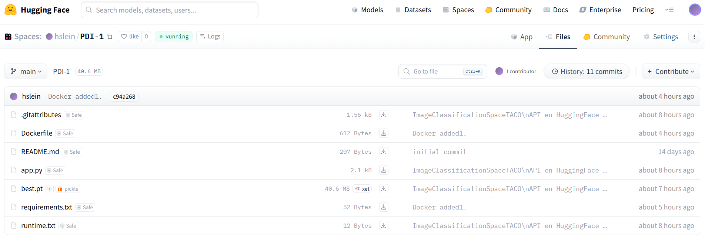
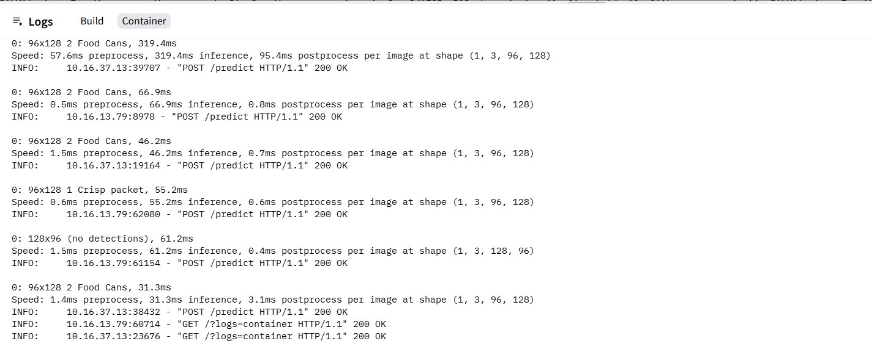
Despliegue en Hugging Face Space
Sha desplegado una aplicación web en Hugging Face Space. Desde colab se crearon y editaron los archivos
https://hslein-pdi-1.hf.space/predict
Repositorio en HuggingFace con los archivos necesarios para que la API funcione correctamente
Pantallazo de los logs que se generan al llamar a la API de Hugging Face donde se evidencia la petición hecha y su estado de Exito

Slide 9
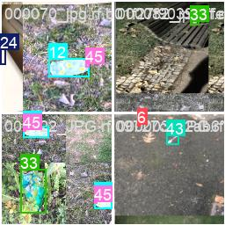
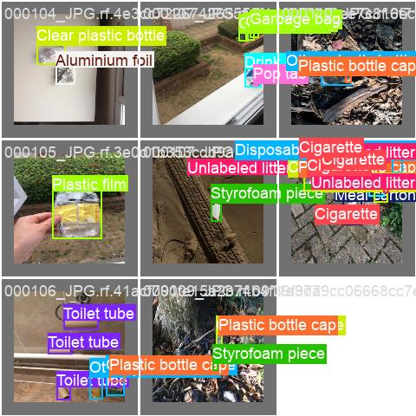
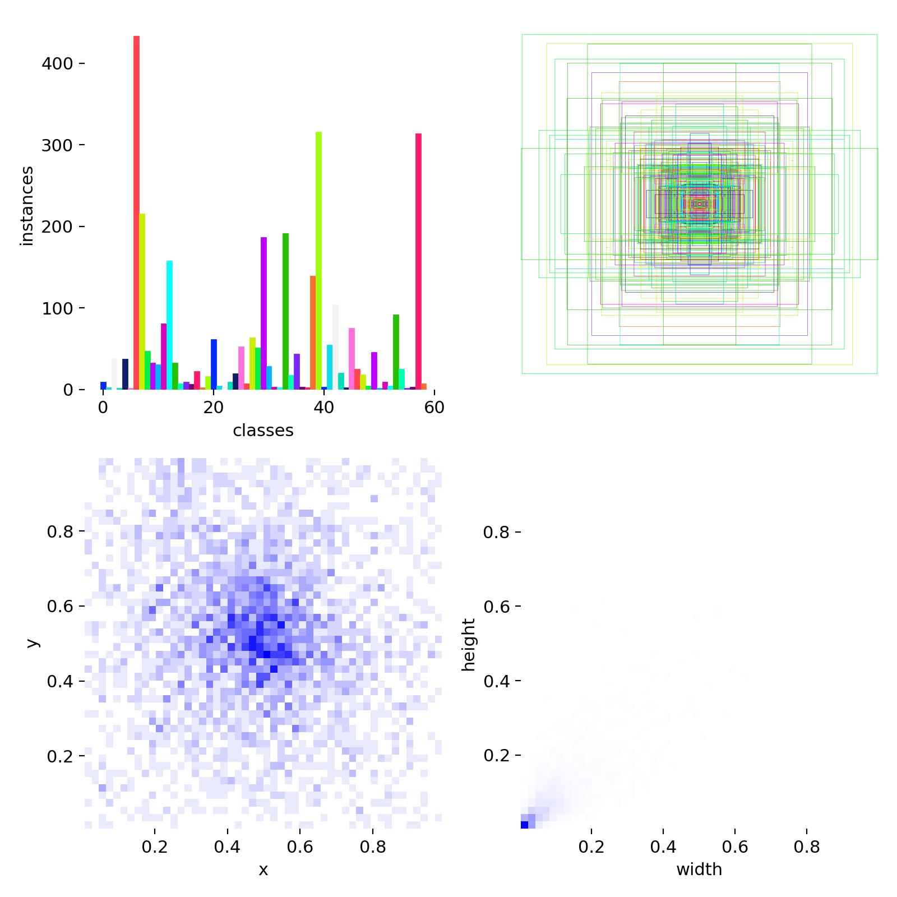
Resultados y Limitaciones Clave
Train_Batch y Val_Batch:Ejemplos de predicciones del modelo en lotes de entrenamiento y validación. Las imágenes muestran la capacidad del modelo para detectar diferentes tipos de residuos en las imágenes
Limitaciones
El modelo no es completamente consistente en tareas de visión; en imágenes complejas o con objetos parcialmente ocultos, la detección puede fallar o producir predicciones incorrectas.
Los modelos no siempre interpretan de manera uniforme el mismo tipo de imagen, especialmente cuando hay elementos ambiguos, superpuestos o muy pequeños.

Slide 10



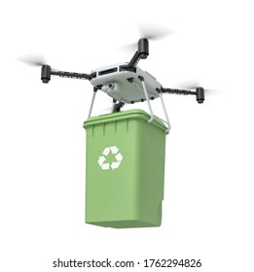
Conclusiones
Aprendizajes Clave
Potencial para Aplicaciones Reales
Este proyecto ha demostrado la viabilidad de YOLOv11 para la detección de residuos, ofreciendo una experiencia práctica invaluable en visión por computador.
El modelo desarrollado tiene un gran potencial para ser integrado en sistemas de robótica, drones de limpieza o estaciones de reciclaje inteligentes, impactando positivamente la gestión ambiental.

